Slide 1
Zettle käyttöönotto, ohjeita
Katastrofirahasto & lahjoitusten keräämistä varten
Zettle piirin tai osaston omaa myyntiä varten
Ohjeet: Mia Ekström, mia.ekstrom@redcross.fi, 040 562 2472
(päivitetty 26.6.25 koskien Zettle-tilin rekisteröimistä, Tiina Kirves)

Slide 2
Yleistä Zettlen käyttöönotosta
Ohjeita käyttöönottoa varten: https://www.zettle.com/fi/help/articles/1083274-tietoja-zettlesta
Zettlen käyttöönotto vaatii
Zettle-lukulaitteen
Yhteensopivan puhelimen tai tablettitietokoneen. Laite voi olla Punaisen Ristin tai tarvittaessa myös oma laitteesi.
Puhelimeen tai tabletille ladatun Zettle Go -sovelluksen
Google Play / Android: https://play.google.com/store/apps/details?id=com.izettle.android&hl=fi
iTunes / Apple: https://itunes.apple.com/fi/app/izettle/id447785763?l=fi&mt=8
Zettle-sovelluksen, katastrofirahaston Zettle tilin ”sub account” käyttäjätunnuksen (sähköpostiosoite) ja salasanan
Lahjoitusten keräämistä varten, esim Nälkäpäivänä tai hätäapukeräyksissä
Ohjeet tässä dokumentissa
Zettle-tilin & käyttäjätunnuksen (sähköpostiosoite) ja salasanan
Oma tili = piirin tai osaston oman Zettle-tilin, mm. tuotemyyntiä ja tapahtumia varten. Ohjeet käyttöönotosta tässä dokumentissa.
Zettle lukulaitteen tilaus
https://www.zettle.com/fi/maksupalvelu/korttimaksupaate
Lukulaitteesta
Lukulaite yhdistetään bluetooth-yhteydellä haluttuun tablettiin tai puhelimeen
Huom, uusissa Zettle-laitteissa on lähimaksuominaisuus.
Toiminta muiden kuin iPhonen & iPadien kanssa?
Laite toimii myös monien muiden padien ja puhelinten kanssa, katso lista täällä https://www.zettle.com/fi/help/articles/1084705-yhteensopivat-alypuhelimet-ja-tabletit
Mikä on Punaisen Ristin välityspalkkio maksuista? Entä muut kustannukset?
Punaisen Ristin välityspalkkioksi on sovittu 1,75%. Lukulaitteen hankinnan lisäksi muita käyttökustannuksia, kuten kuukausimaksuja, ei ole.
Entä onko mahdollista saada Zettlellä maksavien asiakkaiden asiakastiedot omaan käyttöön?
Asiakastietojen saaminen/tallentaminen ei ole mahdollista.
Rajoitteita
Voi olla ainoastaan yksi Zettle-tili per pankkitili. Katastrofirahaston ”sub-account” tiliä käytetään ainoastaan lahjoitusten keräämiseen.
Jos haluatte samaan aikaan kerätä lahjoituksia katastrofirahastoon ja myydä tuotteita, on tuotemyynti tehtävä osaston omalle pankkitilille.
Tällöin käytännössä logataan välillä ulos / vaihdetaan tiliä , tai käytetään kahta Padia/puhelinta joissa auki eri tilit
Huom! Jos vastaanottaa lahjoituksia piirin tai osaston omalle tilille, pitää olla tätä varten oma keräyslupa!

Slide 3
1. Katastrofirahasto & lahjoitukset
Näin keräät Zettlellä lahjoituksia katastrofirahastoon. Rahat tilitetään katastrofirahaston tilille.

Slide 4
Mitä osastossa tarvitaan, jotta pääsee keräämään lahjoituksia katastrofirahastoon
Zettle-lukulaite
Yhteensopiva puhelin tai tablettitietokone
Puhelimeen tai tabletille sovelluskaupasta ladattu Zettle Go -sovellus
Katastrofirahaston Zettle-tilin ”sub account” tunnus & itse luomanne salasana
Tilille kirjaudutaan täällä: https://login.zettle.com/
Saat tarvittavan tunnuksen näin:
Ota yhteyttä keskustoimistoon varainhankintaan, Mia Ekström, mia.ekstrom@redcross.fi, 040 562 2472
Ilmoita Mialle sähköpostiosoite, josta tulee osastonne katastrofirahaston tilin käyttäjätunnus
Mia luo teille katastrofirahaston tunnukset
Saat vahvistuksen siihen sähköpostiin, joka on annettu käyttäjätunnukseksenne. Vahvistusviestissä on ohjeet salasanan luomiseen.
Näette sovelluksesta raportilta omat maksutapahtumanne, ja voitte seurata lahjoituspottianne

Slide 5
Pikaohje lahjoitusten vastaanottamiseen Zettlellä

Slide 6
2. Zettle-TILI OSASTON TAI piirin omaan käyttöön
Voit käyttää Zettleä osaston tai piirin omissa tapahtumissa ja tuotteiden myynnissä. Rahat tulevat teidän omalle tilille.

Slide 7
Mitä tarvitaan, jotta pääsee alkuun
Zettle lukulaite
Yhteensopiva puhelin tai tablettitietokone
Puhelimeen tai tabletille ladattu Zettle Go -sovellus
Osaston tai piirin oma Zettle-tili & käyttäjätunnukset. Tilin rekisteröimistä varten tarvitaan:
Osaston y-tunnus, nimi sekä osoite juuri siinä muodossa kuin ne näkyvät YTJ-palvelussa
Kaikkien virallisissa asiakirjoissa mainittujen henkilöiden nimi, henkilötunnus, kansallisuus ja kotiosoite
Lisäksi tulee ilmoittaa miten tiliä on tarkoitus käyttää
Tarkemmat ohjeet ovat seuraavalla slidellä ->

Slide 8
Ohje osaston oman tilin rekisteröimiseen
Luokaa tili sivulla https://login.zettle.com/register/fi
Katso tarkemmat ohjeet seuraavilta slideiltä, alkaen slide 10
Huom rekisteröitymisen voi jättää kesken, ja jatkaa myöhemmin siitä mihin asti on päässyt
Kun tili on luotu, voitte vahvistaa pankkitilin, jolle vastaanottamanne varat talletetaan.
Tämän jälkeen Zettle lähettää teille sähköisesti allekirjoitettavan “sopimuksen”, jolla lasketaan välityspalkkio 1,75%:iin, kuten Punaisen Ristin kanssa on sovittu.
Tätä Zettle-tiliä tiliä voitte käyttää osastonne omissa tapahtumissa ja tuotteiden myynnissä, ja luotte tänne tuotteet oman tarpeenne mukaisesti.
Täältä löydät Zettlen omat ohjeet sekä muuta lisätietoa: https://www.zettle.com/fi/help/articles/1083274-tietoja-zettlesta
Tilille kirjaudutaan täällä: https://login.zettle.com/

Slide 9
Yhteystiedot & help
Ongelmatilanteissa kannattaa olla ensisijaisesti yhteydessä suoraan Zettlen asiakaspalveluun:
https://www.zettle.com/fi/help/contact sivulta löydät usein kysytyt kysymykset, puhelinnumeron, chat-tuen ja sähköpostin tiedot
puh. 09 747 90 560
Tuki palvelee arkipäivisin 9-17
Jos et saa apua Zettlen asiakaspalvelusta, ota yhteyttä Punainen Risti / Mia Ekström, mia.ekstrom@redcross.fi, puh. 040 562 2472

Slide 10
3. Esimerkki OSASTON rekisteröitymisestä
Seuraavilla sivuilla näet esimerkin siitä mitä Zettlen rekisteröitymissivuilla kysytään, kun avaat osastolle omaa Zettle-tiliä.

Slide 11
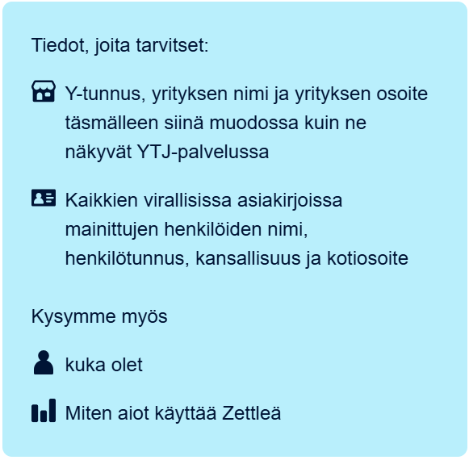
Tarvitset näitä tietoja osaston Zettle-tilin avaamisen yhteydessä
Etsi tiedot valmiiksi ennen kun aloitat rekisteröitymisen
Voit myös jättää rekisteröitymisen kesken, ja jatkaa myöhemmin, jos joudut esimerkiksi etsimään jotain tietoa.
Järjestelmä tallentaa sinne jo syötetyt tiedot ja voit jatkaa siitä mihin jäit

Slide 12
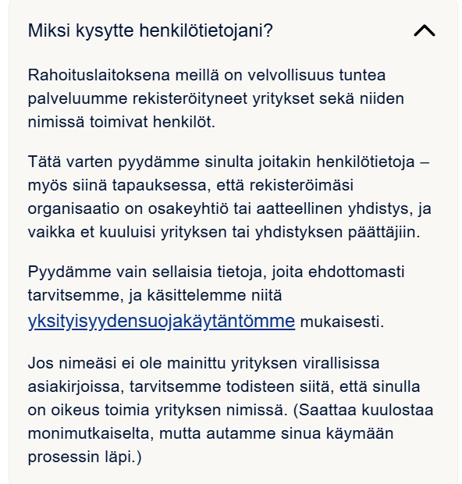
Sinulta kysytään henkilötietojasi
Kun rekisteröidyt, eli avaat osaston tiliä, samassa yhteydessä kysytään sinun henkilötietojasi
Viranomaisten määräysten vuoksi Zettlen täytyy vahvistaa asiakkaiden henkilötiedot (kuten nimi, osoite ja syntymäaika) ja yrityksen/organisaation tiedot.
Löydät täältä lisätietoa henkilötiedoista ja niiden vahvistamisesta: https://www.zettle.com/fi/help/articles/1113715-auta-meita-todentamaan-henkilollisyytesi

Slide 13
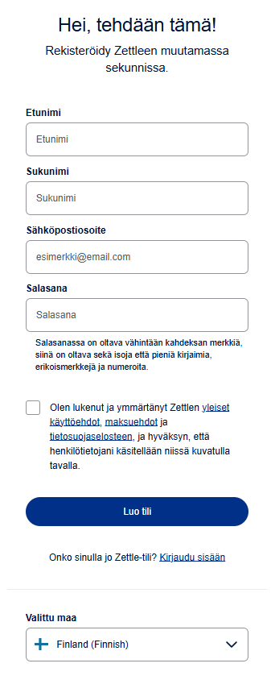
Aloita osaston Zettle-tilin rekisteröiminen näin
Luo tili osoitteessa https://login.zettle.com/register/fi
Sähköpostiosoite toimii osastonne käyttäjätunnuksena
Käytä esim osaston sähköpostiosoitetta
Varmista että pääset itse, tai joku pääsee kyseiseen sähköpostiin. Tilin vahvistuspyyntö tulee sinne.
HUOM Sähköpostiosoite ei voi olla sama, jota käytätte katastrofirahaston Zettle-tilin ”sub account” käyttäjätunnuksena.
Tällä sähköpostiosoitteella ja käyttäjätunnuksella pääsette jatkossa hallinnoimaan osaston tiliä

Slide 14
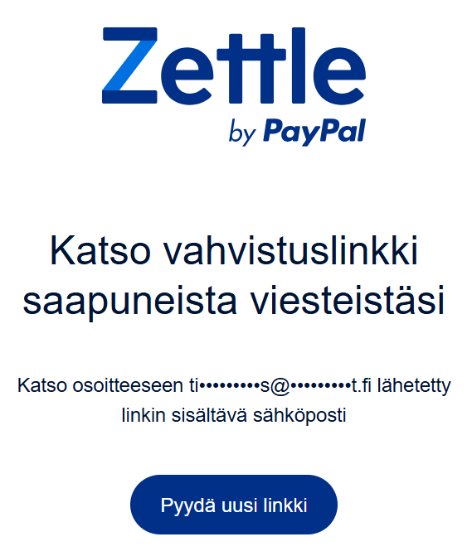
Saat sähköpostiin vahvistuspyynnön

Slide 15
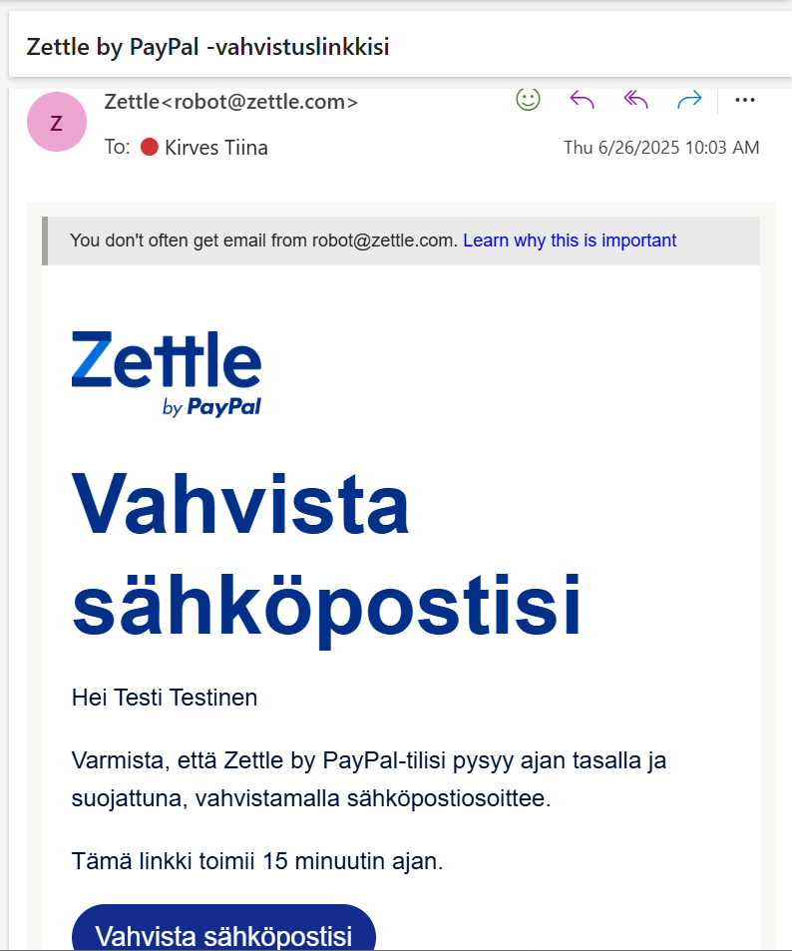
Vahvista sähköpostiosoite
Saat sähköpostin jonka lähettäjänä on ”Zettle”
Vahvista antamasi sähköpostiosoite klikkaamalla linkkiä
Linkki toimii 15 min ajan
Jos et ehdi vahvistaa sähköpostia tässä ajassa, niin pyydä uusi viesti
Jos et löydä viestiä, niin tarkista myös roskaposti

Slide 16
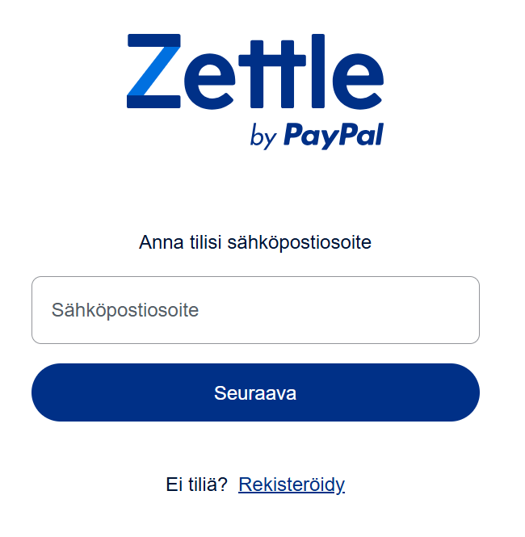
Jatka rekisteröitymistä kirjautumalla
Kun klikkaat sähköpostin ”Vahvista ” –linkkiä, niin sinulle avautuu tällainen sivu.
Syötä tähän käyttämäsi sähköpostiosoite, ja kirjaudu sisään

Slide 17
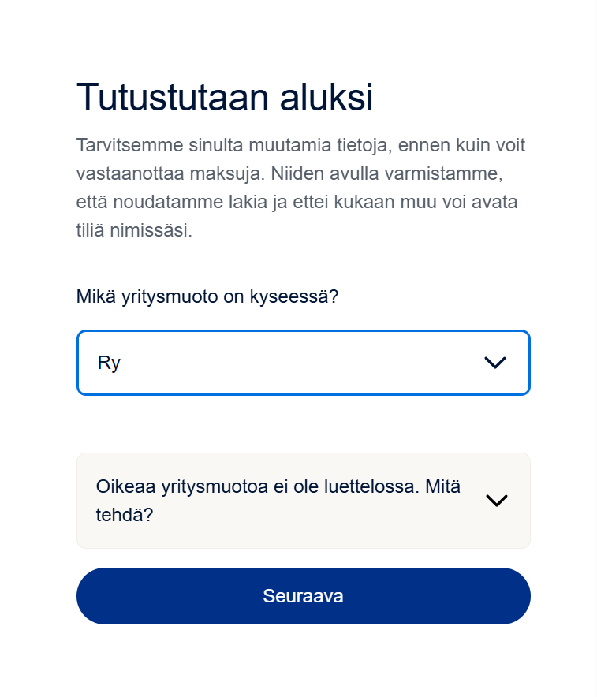
Valitse yritysmuodoksi Ry

Slide 18

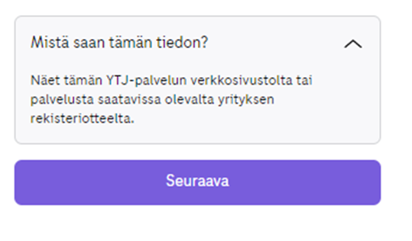
Ilmoita osastonne Y-tunnus

Slide 19
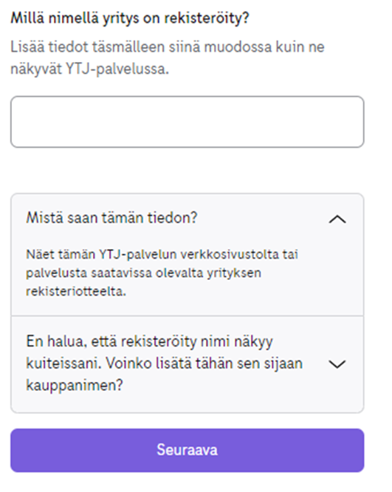
Ilmoita osastonne nimi

Slide 20
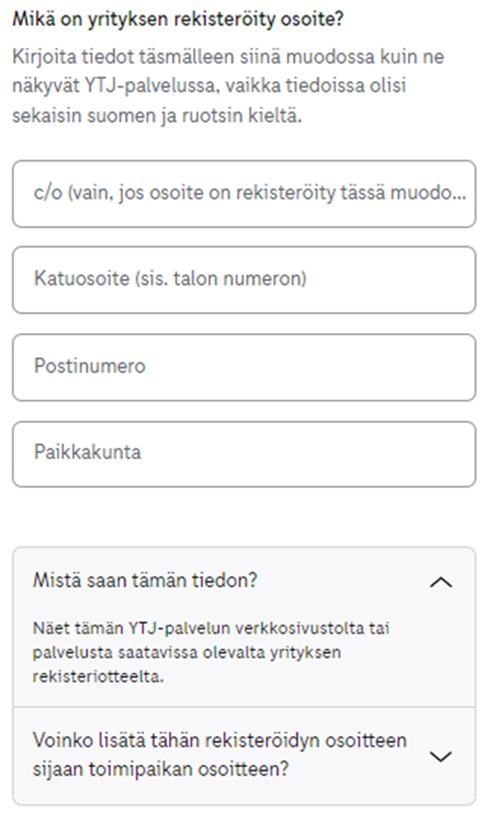
Ilmoita osastonne rekisteröity osoite

Slide 21
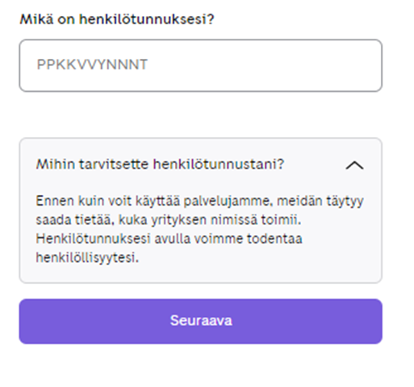
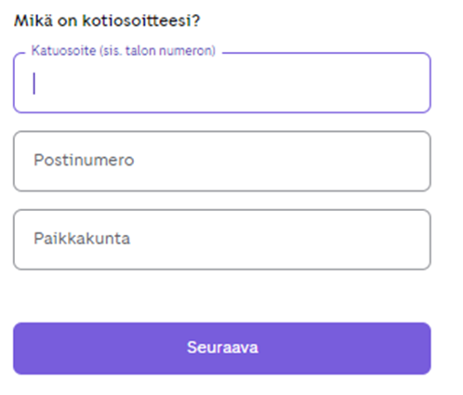
Anna omat tietosi: nimi, hetu, osoite, puhelinnumero ja kansallisuus

Slide 22
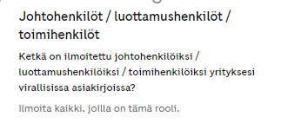

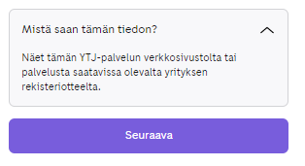
Anna tiedot osaston rekisteröidyistä nimenkirjoittajista

Slide 23
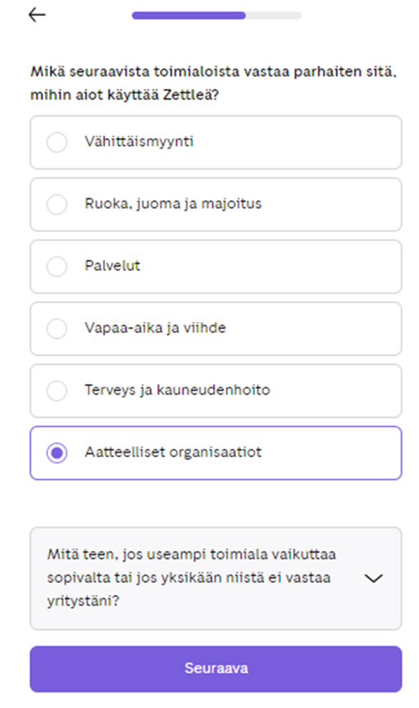
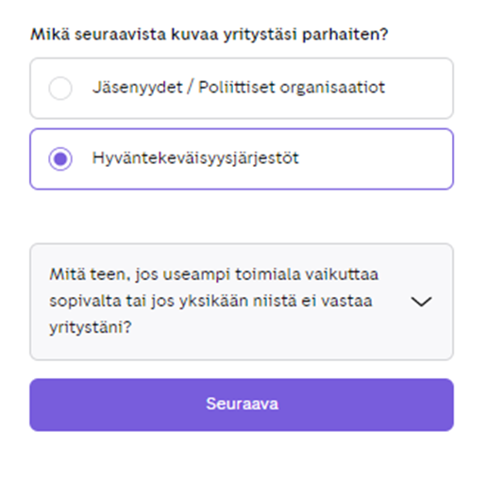
Kerro, miten aiotte käyttää Zettleä

Slide 24
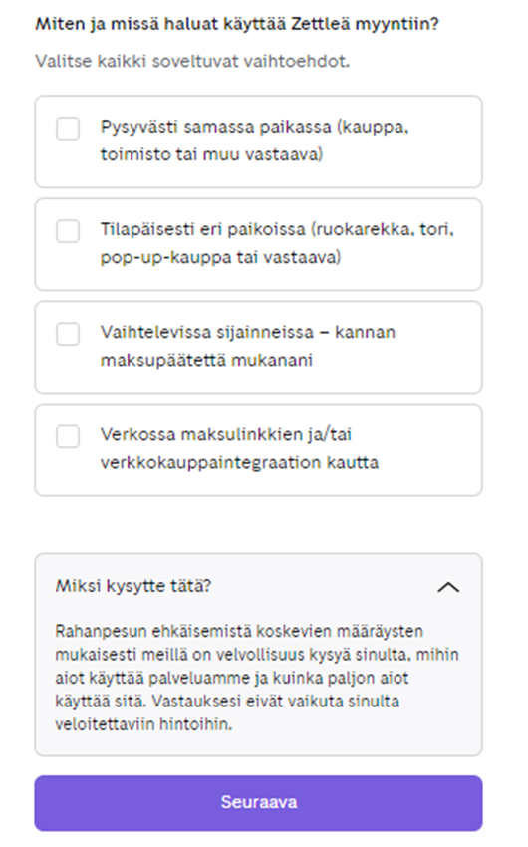
Voit valita useita vaihtoehtoja alta:

Slide 25
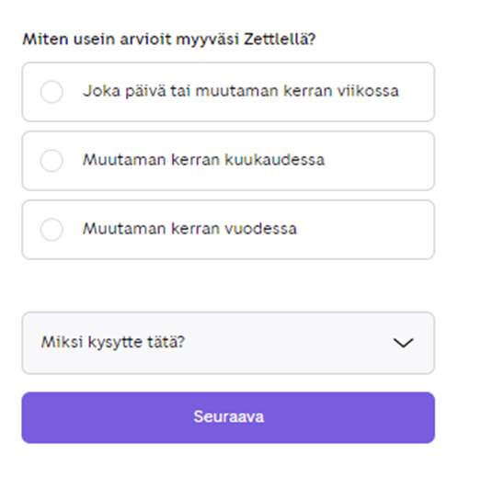
Arvioi, miten usein käytätte Zettleä

Slide 26
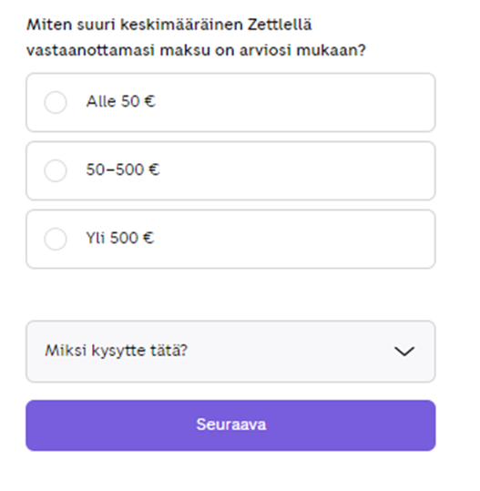
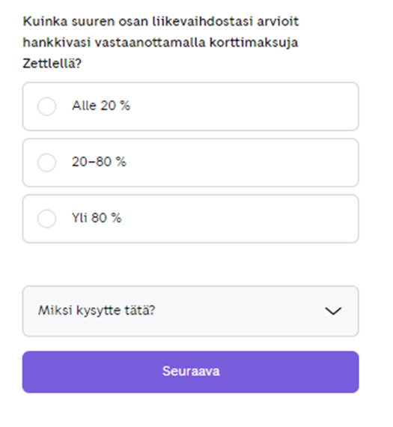
Arvioi keskimääräiset tuotot

Slide 27
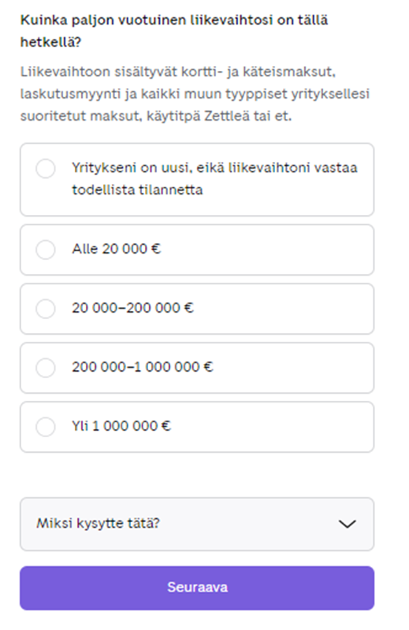
Arvioi osastonne vuotuinen liikevaihto

Slide 28
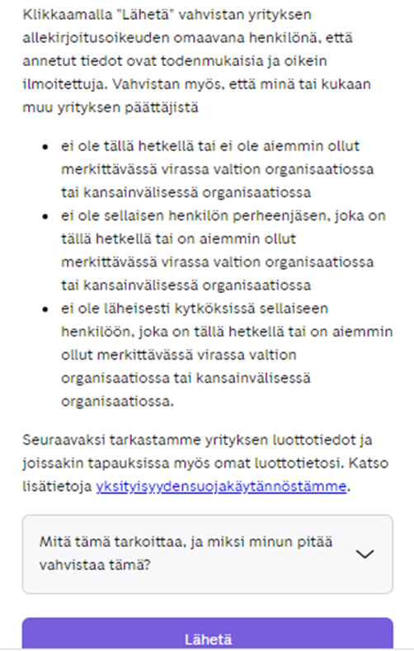
Tarkista antamasi tiedot ja lähetä

Slide 29
Linkkivinkkejä
Täältä löydät Zettlen omat ohjeet sekä muuta lisätietoa: https://www.zettle.com/fi/help/articles/1083274-tietoja-zettlesta
Tällä sivulla rekisteröidytään eli avataan tili: https://login.zettle.com/register/fi
Tältä sivulta kirjaudutaan sisään: https://login.zettle.com/
Löydät Zettle Go -sovelluksen älypuhelimeesi tai tablettiisi App Storesta tai Google Playsta hakusanalla “Zettle”
AppStore: https://apps.apple.com/us/app/paypal-pos-ex-zettle/id447785763
GooglePlay: https://play.google.com/store/apps/details?id=com.izettle.android&pli=1
Ongelmatilanteissa kannattaa olla ensisijaisesti yhteydessä suoraan Zettlen asiakaspalveluun:
https://www.zettle.com/fi/help/contact sivulta löydät usein kysytyt kysymykset, puhelinnumeron, chat-tuen ja sähköpostin tiedot
puh. 09 747 90 560
Tuki palvelee arkipäivisin 9-17

